Slide 1
Adhésion en ligne
Un pas vers l’avenir…

Slide 2
L’adhésion en ligne est un geste individuel et réfléchi, posé par un homme catholique désireux de se joindre à l’Ordre des Chevaliers de Colomb. C’est lui qui initie sa propre démarche d’adhésion.

Slide 3
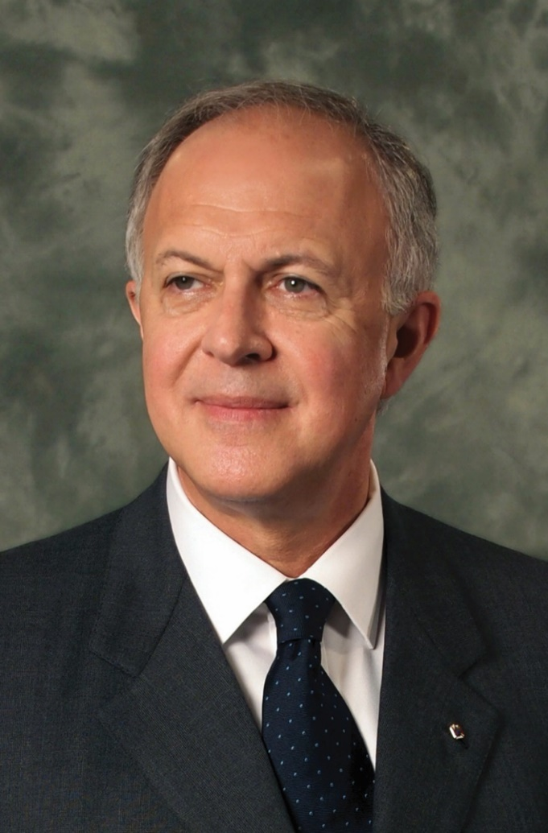
«Notre objectif est de faire participer un nombre substantiel de jeunes hommes dans les activités de notre Ordre, de manière à intensifier les retombées positives sur nos Conseils locaux.
Notre objectif, c’est aussi de recruter un grand nombre de jeunes hommes qui formeront un large bassin d’effectifs dans chaque État et qui pourront être rattachés aux Conseils locaux.
Pour accomplir cela, nous en sommes venus à la conclusion qu’il devenait nécessaire de recruter plus de jeunes membres à l’aide des moyens de communication qu’ils utilisent et auxquels ils se fient.»
- Carl Anderson, Chevalier Suprême

Slide 4
Adhésion en ligne
L’apport de membres plus jeunes

Slide 5
Pourquoi recruter et intégrer des membres plus jeunes ?
Pour augmenter les efforts de conservation.
Pour stimuler le leadership de l’Ordre.
Pour établir une base pour les futurs membres.
Pour être accueillant au Conseil et dans ses activités.
Pour se conformer à l’héritage reçu.

Slide 6
Adhésion en ligne
Définitions, nécessité et avantages

Slide 7
Définition Établit d’abord comme projet pilote dans 14 États en août 2017, l’adhésion en ligne s’étend désormais à l’ensemble des juridictions aux États-Unis et au Canada.
Initiative d’adhésion - programme sur Internet, par lequel les hommes catholiques éligibles peuvent rejoindre les Chevaliers de Colomb en ligne.
Initiative non destinée à remplacer les méthodes traditionnelles de recrutement, ni changer les Conseils et les degrés.
Initiative plutôt destinée à compléter le recrutement traditionnel en offrant une expérience numérique pour certains hommes qui ne sont pas encore prêts à adhérer à un Conseil.

Slide 8
Pourquoi l’adhésion en ligne Cette initiative est une étape importante pour notre Ordre et présente une formidable opportunité de croissance de l’adhésion et engagement.
Forte indication que le Conseil Suprême devait développer un nouveau moyen pour recruter en ligne des membres potentiels et de former ces hommes pour leur adhésion et leur engagement à vie dans les Chevaliers de Colomb.
Ce programme vise à aider l’Ordre à maintenir une croissance durable de l’adhésion à long terme en offrant une possibilité d’adhésion tout au long du cycle de vie de l’homme moderne.
Cette alternative simplifiée aide à acclimater les hommes à l’Ordre.
Une fois qu’un homme est rejoint en ligne, nous allons travailler à l’intégrer dans un Conseil et lui faire intégrer ses activités.

Slide 9
Ce que l’adhésion en ligne fait
Cette initiative permet :
Un moyen plus rapide de rejoindre – vs - « Je n’ai pas le temps » (5 minutes vs deux mois).
Une expérience numérique: Initiative offre une nouvelle expérience d’adhésion qui est adaptée aux jeunes hommes et aux hommes plus occupés qui ne sont peut-être pas encore prêts à adhérer à un Conseil.
Expérience sans pression, d’un faible engagement et l’approche numérique rencontre les hommes là où ils sont, aide à les former en tant qu’hommes catholiques, et nous permet d’apporter plus d’hommes dans le mouvement.
Un message amplifié- L’initiative d’adhésion en ligne est supportée par une importante campagne de marketing qui trouvera et travaillera pour convertir les membres éventuels.

Slide 10
Ce que l’adhésion en ligne ne fait pas
Ne change pas les prérequis pour l’adhésion (catholiques « pratiquants »).
N’élimine pas les degrés : ils sont membres non-initiés. Une fois prêt à faire partie d’un Conseil local, ils sont tenus de passer le 1er Degré.
N’élimine pas les Conseils : le but de l’adhésion en ligne est de former des hommes à des engagements basés sur les Conseils locaux de Chevaliers de Colomb. En fait, l’adhésion en ligne crée un bassin de recrues prêts à s’engager pour les Conseils locaux.
N’élimine pas les cotisations : les membres en ligne sont tenu de payer 30 $ à titre de cotisation annuelle.
Ne crée pas une nouvelle classe ou un type de membre : les membres en ligne sont des membres des Chevaliers de Colomb. Ils sont les membres non-initiés et ils ne font pas partie d’aucun Conseil local, mais ils ne sont pas des membres provisoires ou partiels.

Slide 11
Avantages de l’adhésion en ligne (1 de 2) Les membres qui rejoignent en ligne recevront les éléments suivants :
Trousse de bienvenue. Tous les nouveaux membres recevront une trousse de bienvenue (le contenu inclut la carte de membre, la revue Columbia, une lettre de bienvenue).
Accès au portail d’adhésion en ligne. Tous recevront un accès complet au portail d’adhésion en ligne et tous les contenus sur la foi, ses valeurs, ses assurances et son contenu charitable, ainsi que les nouvelles du Conseil Suprême et des nouvelles des évènements reliés à l’adhésion.
Communications aux membres. Les membres recevront des courriels hebdomadaires du Conseil Suprême sur divers sujets, y compris la formation de foi, l’évolution de politiques.
Programmes et évènements. Les membres sont admissibles à participer aux activités de bienfaisance et à des évènement fraternels.

Slide 12
Avantages de l’adhésion en ligne (2 de 2) Les membres qui rejoignent en ligne recevront les éléments suivants :
Revue Columbia. Les membres recevront l’édition imprimée de notre magazine mensuel et publications produites tout au long de l’année.
Assurances. Les membres, leur conjointe et leurs enfants à charge sont admissibles à l’achat de notre assurance-vie, de soins de longue durée, de revenu d’invalidité et aux produits de retraite.
Couverture de décès accidentel- Les membres éligibles et leur conjointe seront automatiquement couverts sans frais pour une assurance en cas de décès accidentel.
Revue financière annuelle - Les membres ont droit à un examen annuel par l’un de nos agents de terrain.

Slide 13
Adhésion en ligne
www.kofc.org/joinus

Slide 14
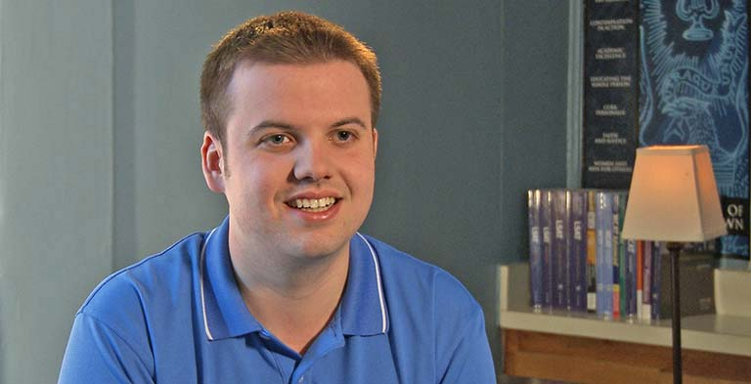
MENU
Note importante :
Le portail d’adhésion en ligne www.kofc.org/joinus n’est pour l’instant disponible qu’en anglais mais nous vous informerons dès que la version française sera mise en ligne.

Slide 15
Adhésion en ligne
Questions et réponses

Slide 16
Questions et réponses (1 de 5)
Que vont faire ces membres ?
Après l’inscription, les hommes qui se joignent au module de commande en ligne auront accès au portail d’adhésion et ils commenceront à recevoir une communication électronique régulière du Conseil Suprême. Alors qu’ils recevront certains autres avantages, l’expérience numérique formera « le noyau de leur expérience » de Chevaliers de Colomb.
Les contenus diffusés aux membres s’articuleront autour des quatre thèmes suivants:
Leadership avec la foi, protection de la famille, service aux autres et la défense de vos valeurs.
A travers ces thèmes, ces hommes ne se développeront pas seulement en tant qu’individus, mais s’acclimateront au bon travail et à la riche histoire des Chevaliers de Colomb, renforçant ainsi leur affinité avec les C de C, à ses façons de faire et à leur mise en scène pour leur adhésion active à la vie colombienne.

Slide 17
Questions et réponses (2 de 5)
Que vont faire ces membres ?
Ils recevront également des mises à jour régulières du Conseil Suprême, ainsi que des nouvelles et des informations d’évènements de leur Conseil d’État.
Quand un membre de la Division d’État trouve un Conseil local qu’il aime, il peut approfondir son implication dans les Chevaliers de Colomb en convertissant son adhésion de sa division d’État vers ce Conseil local et y passer ses degrés.
Puisque ces membres n’auront pas passé leur premier degré, ce cérémonial doit faire partie de leur transition vers un conseil local.

Slide 18
Questions et réponses (3 de 5)
Ces membres appartiennent-ils à un Conseil ?
Non! Ils appartiennent à des divisions étatiques. Chaque juridiction aura une division d’État, qui abritera tous les membres en ligne de cette juridiction.
Comment ces membres diffèrent-ils des membres des conseils locaux?
Bien qu’ils n’aient pas encore passé leur 1er degré, ils sont membres des Chevaliers de Colomb et ont accès aux avantages et bénéfices fraternels mentionnés précédemment.
Ils ne sont pas une « classe » ou un « type » différent de membres, mais comme ils ne sont pas encore initiés et pas encore membres d’un Conseil local, ils en sont à la première étape de leur voyage dans la chevalerie.
Ces membres se joignent-ils aux conseils locaux?
Oui. Les membres de la Division d’État qui ont adhérés en ligne peuvent transiter vers l’adhésion à un Conseil local, tout comme les membres locaux le font aujourd’hui.

Slide 19
Questions et réponses (4 de 5)
Comment les conseils Connaîtront-ils nouveaux membres potentiels ?
Pendant le processus de demande d’adhésion en ligne, les candidats devront fournir le nom de leur paroisse. Il peuvent aussi indiquer s’ils aimeraient se joindre à un Conseil local en indiquant le numéro de leur Conseil préféré, s’ils le connaissent. Ces deux outils génèreront des rapports et des courriels pour faciliter la transition vers l’adhésion à un conseil local.
Comment un conseil admettra t-il un membre qui s’est joint en ligne à son Conseil ?
Une transition sera entamée par le Secrétaire-Financier du Conseil local. Il complète une formule 100-F en cochant « Transfert » après le 1er degré et en le faisant parvenir au Conseil Suprême.
Après la transition vers le Conseil local, le membre conservera son accès en ligne, mais cessera de payer ses cotisations en ligne, il payera plutôt sa cotisation au Conseil local qui recevra le rajustement des cotisations de ce membre pour l’année en cours..

Slide 20
Questions et réponses (5 de 5)
Comment saurons-nous que les membres potentiels en ligne sont éligibles à l’adhésion?
Lorsqu’un membre éventuel commence le processus de demande d’adhésion en ligne, la 1ère étape est de déclarer qu’il est: a) un homme catholique baptisé, b) âgé de 18 ans ou plus et c) un catholique pratiquant.
Une fois qu’ils ont vérifiés ces cases, et qu’ils acceptent de se conformer aux lois et aux règles des Chevaliers de Colomb, ils cliquent « procédez à l’adhésion et passez à la page suivante ».
Ils ne peuvent pas continuer si l’une de ces cases n’a pas été cochée. En outre, avant qu’ils n’atteignent le bouton « continuer à joindre », ils avec le message suivant: « l’omission de répondre honnêtement à l’une de ces déclarations, ou l’omission de rester un catholique pratique en union avec le Saint-Siège, rend caduque votre adhésion aux Chevaliers de Colomb ».
Les prospects sont également tenus de soumettre des informations paroissiales pendant le processus de demande d’adhésion.

Slide 21
Ce diaporama est également disponible en ligne, à l’adresse suivante :
http://chevaliersdecolomb.com/documentation.html
Période de questions / Atelier
Léonile Carrier,
Directeur d’État des effectifs
Téléphone : (450) 475-1043
Courriel : leonile.carrier@sympatico.ca

